Slide 1

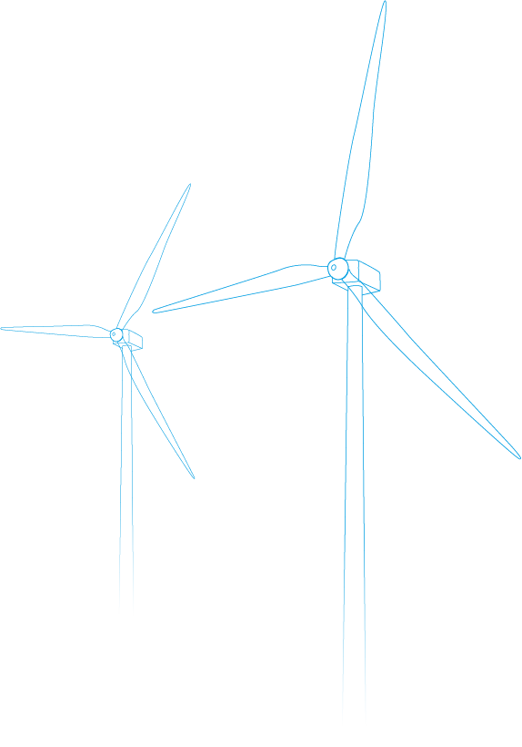
Meretuule seminar
15.10.2024

Slide 2
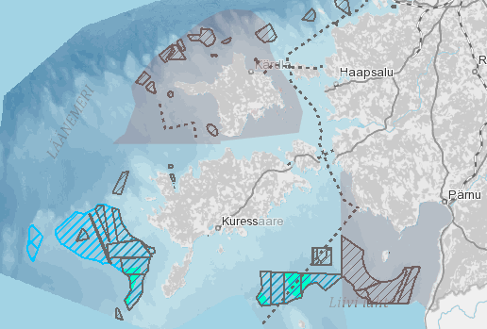
Esinejad ja teemad
Eesti Tuuleenergia Assotsiatsioon Terje Talv
Utilitas Wind Rene Tammist
Enefit Green Johann-Gustav Lend
Saare Wind Energy Kuido Kartau
Järgmised sammud meretuuleparkide arendamises
Investeerimiseks vajalike eelduste loomine
CfD olemus Eesti näitel – kui suur on võimalik kulu riigile ning kui palju võidavad tarbijad tänu madalamast elektrihinnast tekkivale säästule
Meretuule arenduste ning hinnapõranda ja lae vähempakkumise olukord regioonis
Rahvusvaheline kogemus ja parimad praktikad

Slide 3
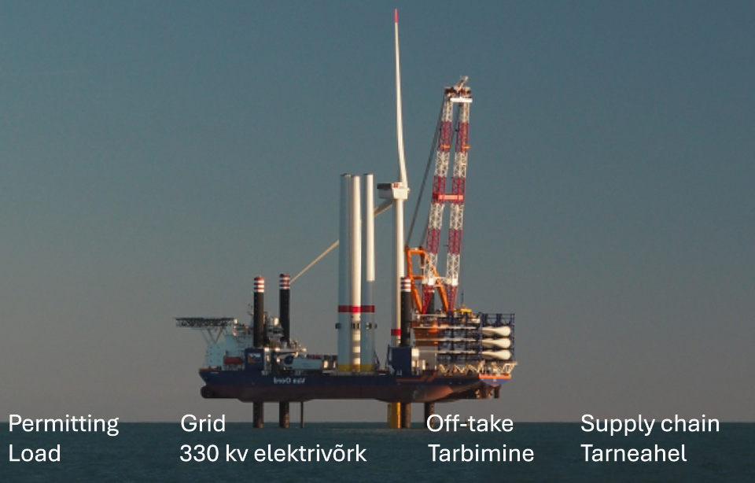

Slide 4
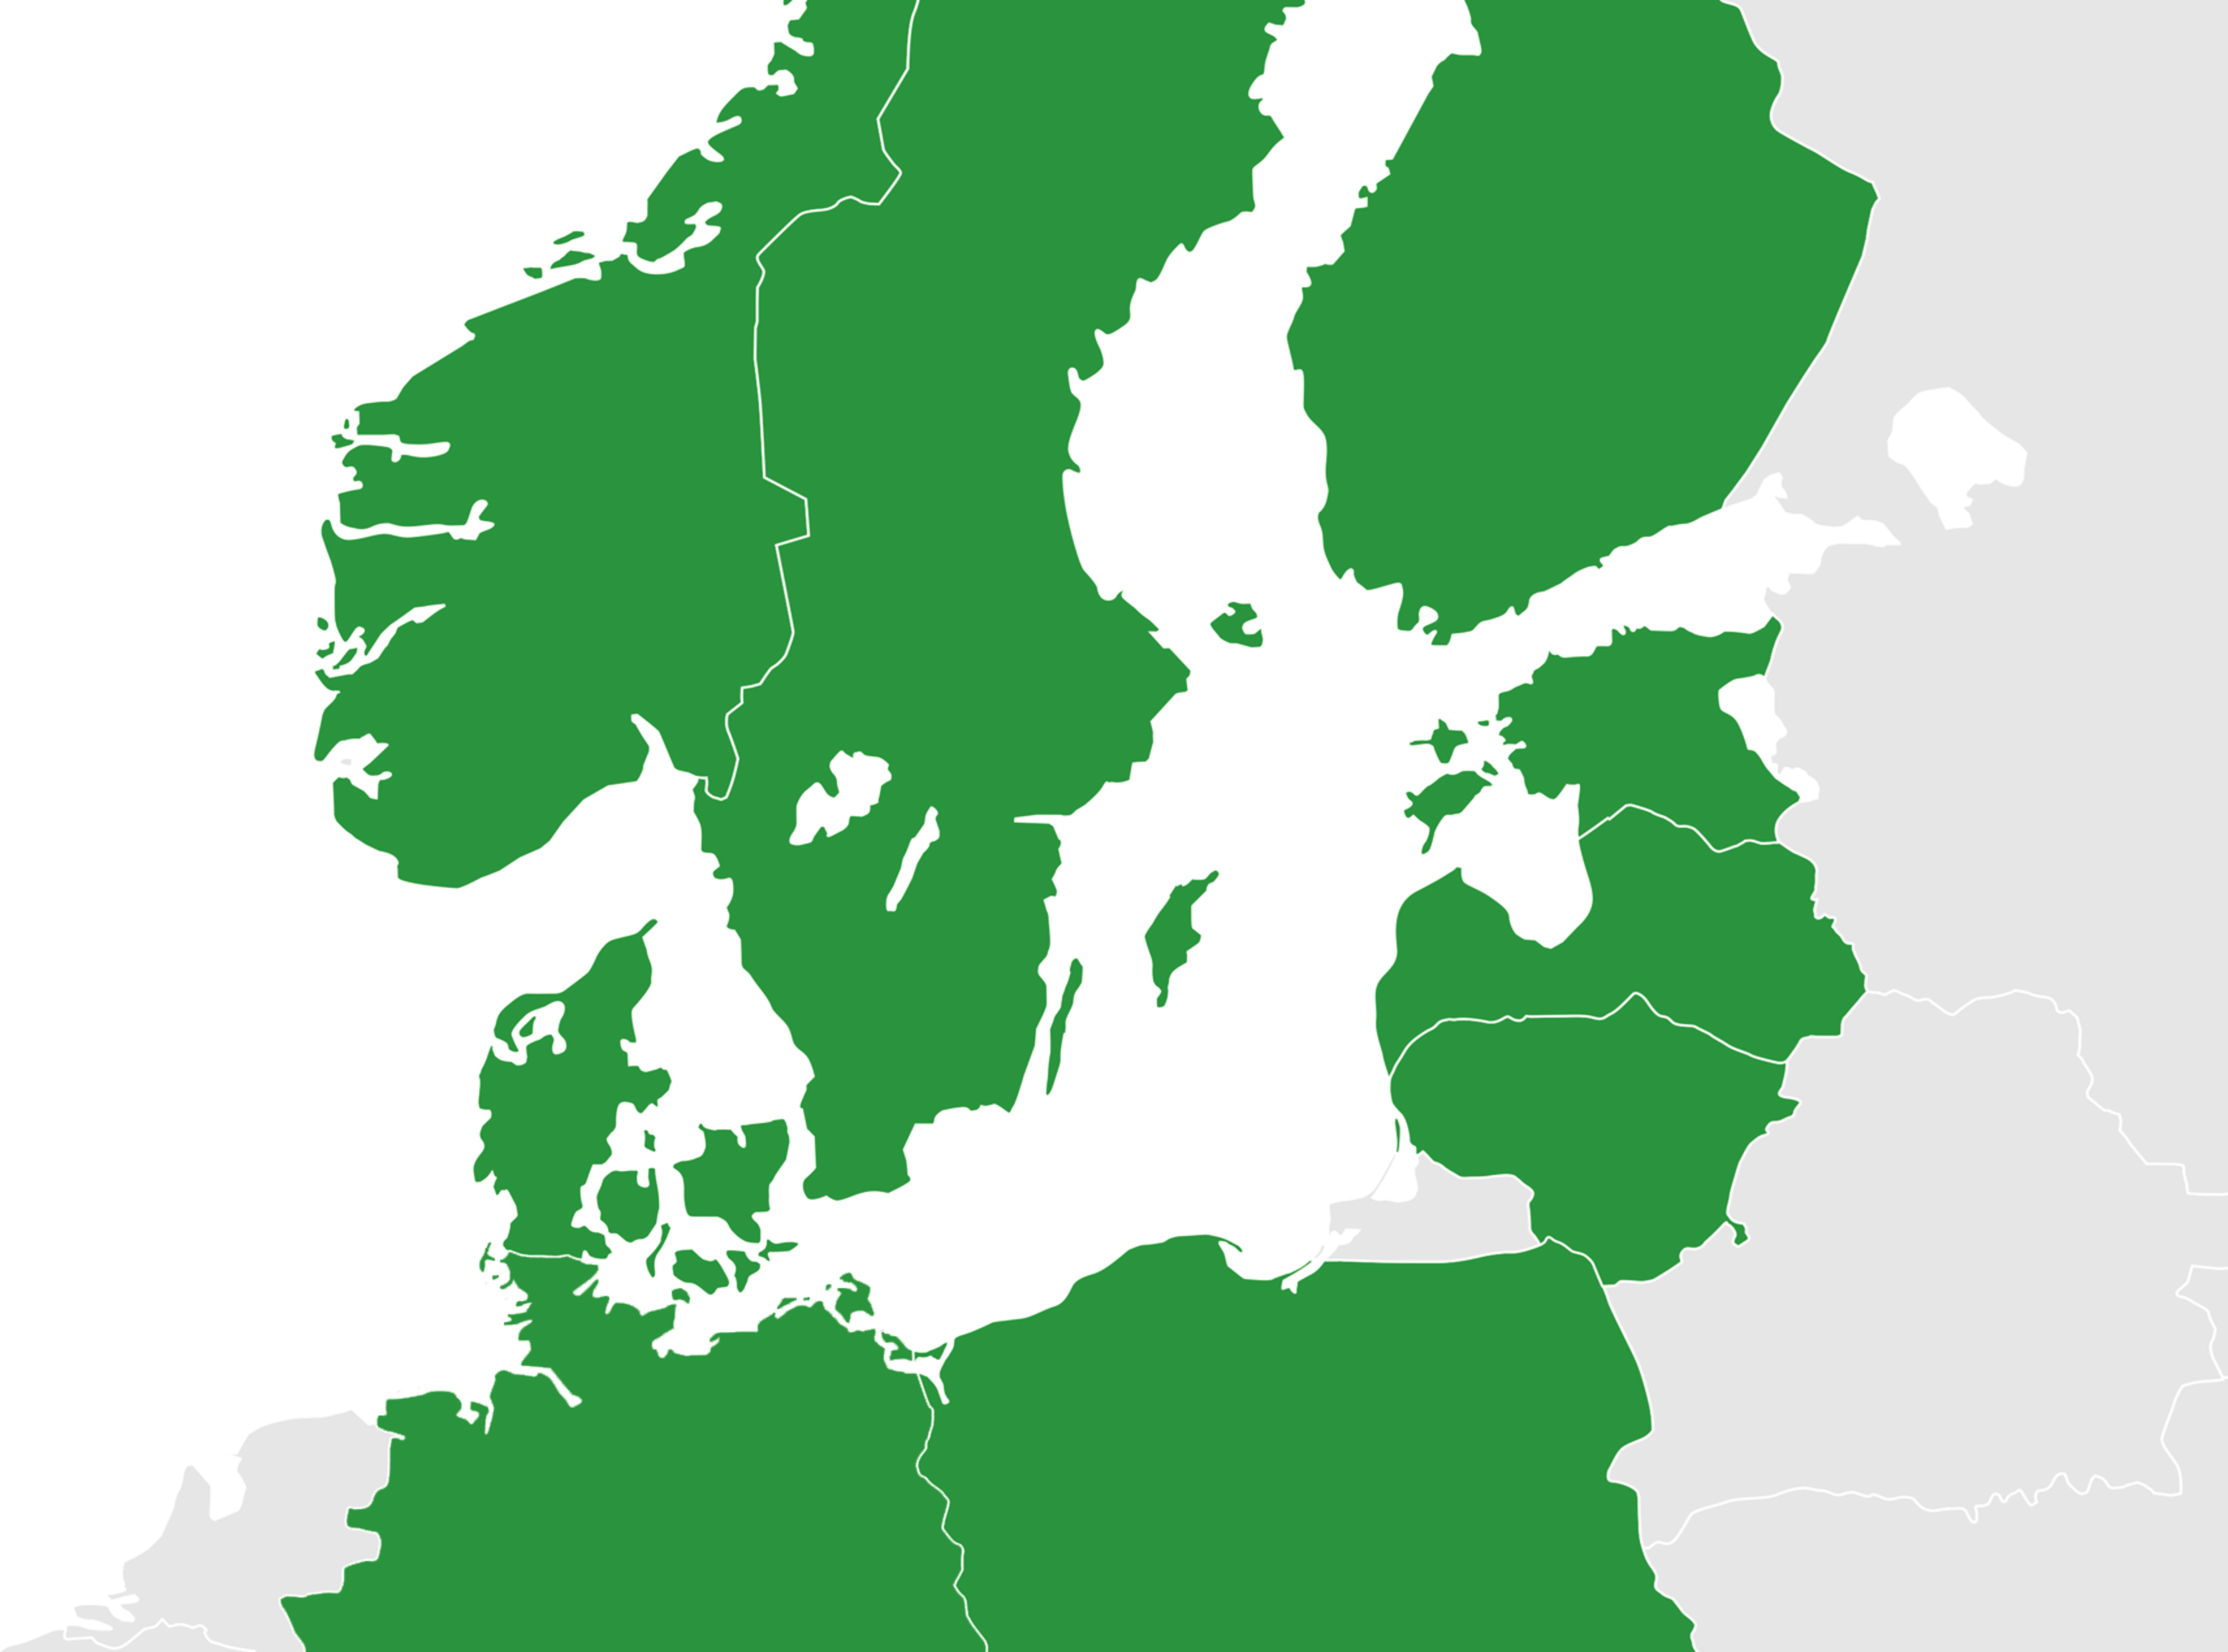









2024 hind
(2023) hind
Baltikumi elektri hind ei toeta majanduse konkurentsivõimet
48,2
€/MWh
(56,5)
38,4
€/MWh
(56,4)
34,9
€/MWh
(49,1)
Tegurid
Eesti import ~40%, Läti ~12%, Leedu ~56%
Baltikum importis 2023. a 11,7 TWh
(Eesti tarbimine ~8,0 TWh)
Importiv elektrisüsteem on naturaalselt kallim naaberelektrisüsteemidest
88,6
€/MWh
(90,7)
87,4
€/MWh
(93,9)
64,9
€/MWh
(84,1)
87,4
€/MWh
(94,4)
91,7
€/MWh
(111,7)
70,5
€/MWh
(95,2)
4

Slide 5
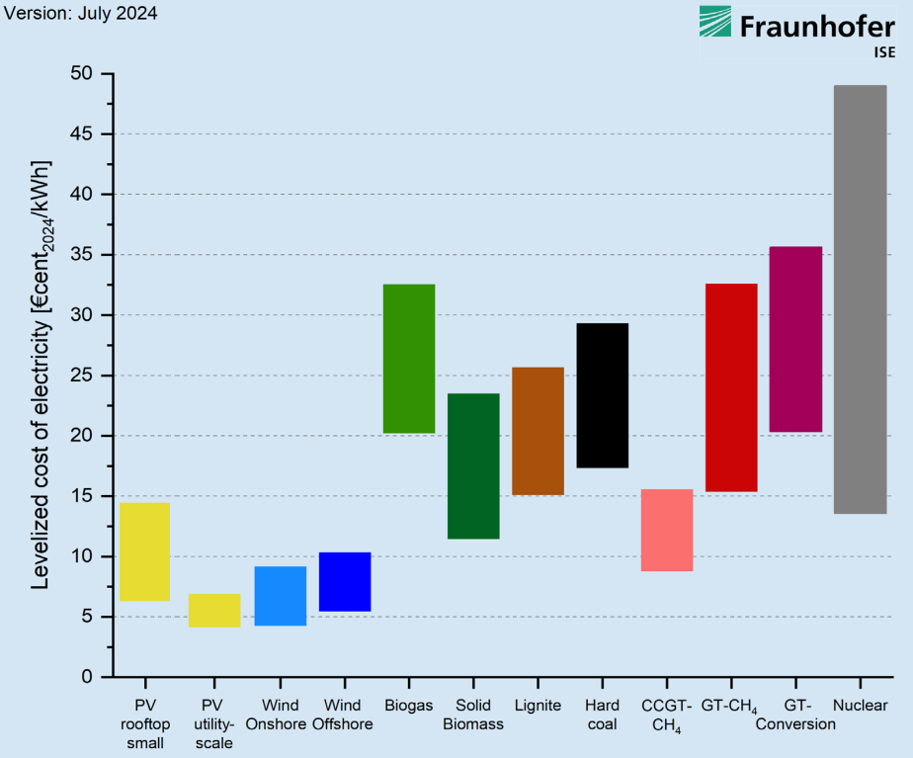
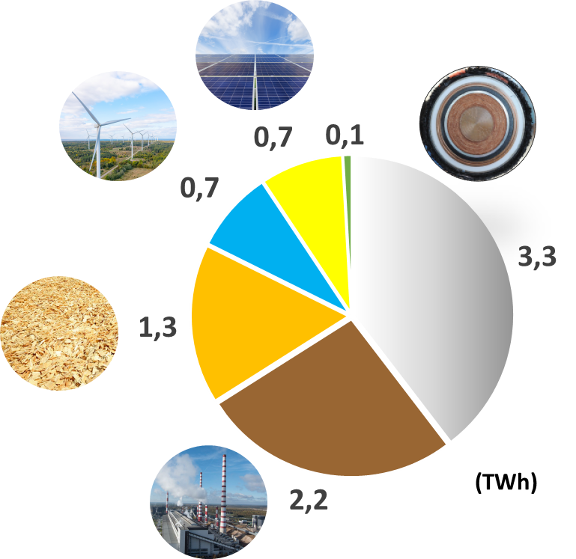
Elekter Eestis
Uued päikese- ja tuulepargid maismaal asendavad ennekõike kahanevat põlevkivienergeetikat
Taastuv- ja fossiilsete elektrijaamade tavapärased tasandatud elektrienergia maksumused Saksamaa näitel. Fraunhofer ISE, 2024. „Levelized Cost of Electricity- Renewable Energy Technologies“

Slide 6

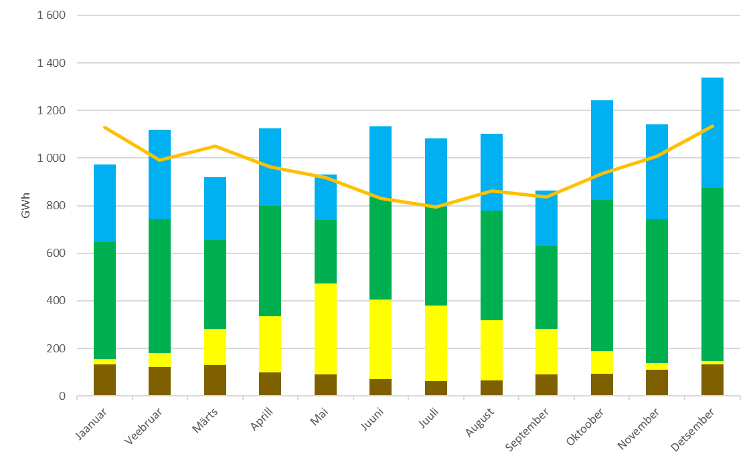




Soodsaim elektrisüsteem koosneb mitmest tehnoloogiast
Päikesepargid
1500 MW
(Täna 1 025 MW)
1,5 TWh
Tuulepargid maismaal
2000 MW
(Täna 519 MW)
6 TWh
12,7 TWh
Tuulepark merel
1000 MW
(Täna 0 MW)
4 TWh
Biomass ja muu
400 MW
(Täna 400 MW)
1,2 TWh
Tarbimine
2035. a
(Eleringi prognoos)
Taastuvenergia 100 eesmärk vajab vähemalt 3 TWh meretuuleparki
Hinnastabiilsuse kulu tarbijatele on absoluutsummas 2TWh ja 3TWh projektidel samaväärne (mastaabiefekt)
11,3 TWh
18,3 TWh
(MKM/EIS järsk kasv, 2034)

Slide 7

*
* Miinushinnaga toetust ei maksta
** Riigi madalaim hinnaprognoos aastaks 2035 (koos meretuulepargi, salvestuse ja lisanduvate välisühendustega)
*** 2023. aasta keskmine
**** 2022. aasta keskmine

Slide 8
*
**
* 2023. aasta keskmine elektri hind börsil
** Näitlik garantii hinnalagi

Slide 9
CfD 20-aastase meetme eelarve erinevate hinnaprognooside korral
Civitta poolt KLIMile koostatud mudeli põhjal on meetme eelarve suurusjärkude võrra erinev võrreldes hiljutiste kinnitatud riigiabilubadega.
  Civitta arvutuste kohaselt on meetme kogukulu 5 korda suurem (per MW) kui Belgia meretuule riigiabiloas ning 18 korda suurem kui Leedu meretuule riigiabiloas.^{[1]}
2023. aasta infleeritud hindade korral maksaks tootja 20-aastase perioodi jooksul riigile 1,6 miljardit eurot.
Kasutades sõltumatute kolmandate osapoolte poolt koostatud hinnaprognoose, on eeldatav kogukulu riigile kordades väiksem võrreldes KLIMi poolt kasutatud stsenaariumiga.
Sõltumatu kolmanda osapoole hinnaprognoosid on võtnud arvesse täiendava taastuvenergia lisandumist, sh meretuuleparki.
Isegi madalate hindade stsenaariumi korral on kogukulu üle 2 korra väiksem võrreldes KLIMi stsenaariumiga. Seega on KLIM poolt kasutatud elektrihinna eeldused ülimalt konservatiivsed.
  Arvutused baseeruvad KLIMi poolt tellitud Civitta rahastusvajaku mudelil. Muid eeldusi peale hinnakõvera ei ole mudelis muudetud.
  Civitta mudelis on eeldatud CfD mahuks 2 TWh.
  Samas on mudelis mitmeid puudusi, näiteks liiga pikk investeerimisperiood, liigne CAPEXi sensitiivsus, maismaa tuuleandmete kasutamine.
[1]
Leedu riigiabiluba, oktoober 2023: Commission approves €193 million Lithuanian scheme to support offshore wind farms
Belgia riigiabiluba, september 2024: Commission approves €682 million Belgian State aid scheme to support renewable offshore wind energy

Slide 10



I ja IV kvartal on kõige olulisemad
Ca ½ energiast tarbitakse soojusena, ¼ elektrina ja
¼ transpordis
Talvine tipukoormus ületab suvist vajadust soojuses ca 10x, elektris ca 3x
Kõigil taastuvenergia allikatel on oma roll, keskenduda tuleb neile, mille toodang on maksimaalne suurima tarbimise ajal
  Väheneb kallimate fossiilsete kütuste kasutamine
  Suureneb varustuskindlus
  Väheneb vajadus salvestusvõimsuste järele
Jaan | Veeb | Märts | Apr | Mai | Juuni | Juuli | Aug | Sept | Okt | Nov | Dets
Jaan | Veeb | Märts | Apr | Mai | Juuni | Juuli | Aug | Sept | Okt | Nov | Dets
Jaan | Veeb | Märts | Apr | Mai | Juuni | Juuli | Aug | Sept | Okt | Nov | Dets
Jaan | Veeb | Märts | Apr | Mai | Juuni | Juuli | Aug | Sept | Okt | Nov | Dets
Jaan | Veeb | Märts | Apr | Mai | Juuni | Juuli | Aug | Sept | Okt | Nov | Dets
Summaarne lõpptarbimine, graafikud 2019. aasta tarbimise alusel
Allikas: Elering, Utilitas, EMTA
Graafiku eeldused: 2019 tuule- ja päikeseandmed, meretuuliku mudeli Vestas V236-15MW ning maismaa tuuliku mudeli V150-4,2 MW võimsuskõverad

Slide 11

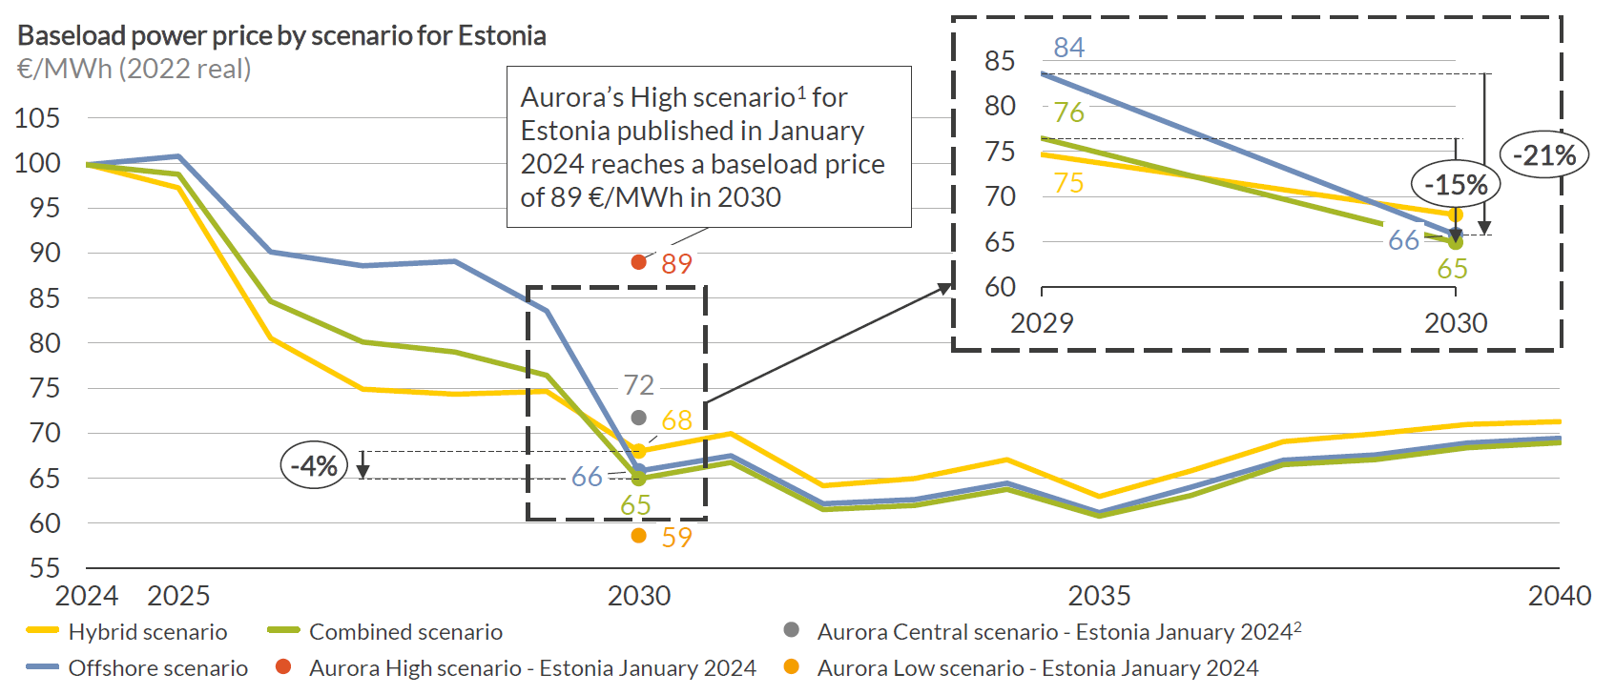
Tasakaalus tootmisportfell on soodsaim
Välisekspertide prognoos
Eesti keskmine elektrihind 2030. aastal erinevate taastuvelektri portfellide puhul:
Kõige soodsam on tasakaalus portfell, mis sisaldab nii mere, maismaa- kui päikseparke (roheline joon graafikul)
Stsenaarium, kus on nii maismaa- kui meretuulepargid on soodsaim tulenevalt sellest, et suurem toodang 1. ja 4. kvartalis asendab teiste stsenaariumitega võrreldes rohkem kõige kallimat ehk fossiilset energiat (ning seeläbi on ka madalaima keskkonnajalajäljega stsenaarium)
Maismaa- ja meretuuleparkide portfell koos päikeseparkidega viiks Eesti elektritootmise süsinikuintensiivsuse taseme alla 40 gCO₂/kWh ehk võrreldavaks Põhjamaadega
Allikas: Aurora Research
Stsenaariumite eeldused:
Hybrid: 2480 MW päikeseparke, 2680 MW maismaa tuuleparke, 0 MW meretuuleparke
Offshore: 1480 MW päikeseparke, 680 MW maismaa tuuleparke, 1700 MW meretuuleparke
Combined: 1480 MW päikeseparke, 2000 MW maismaa tuuleparke, 1000 MW meretuuleparke

Slide 12
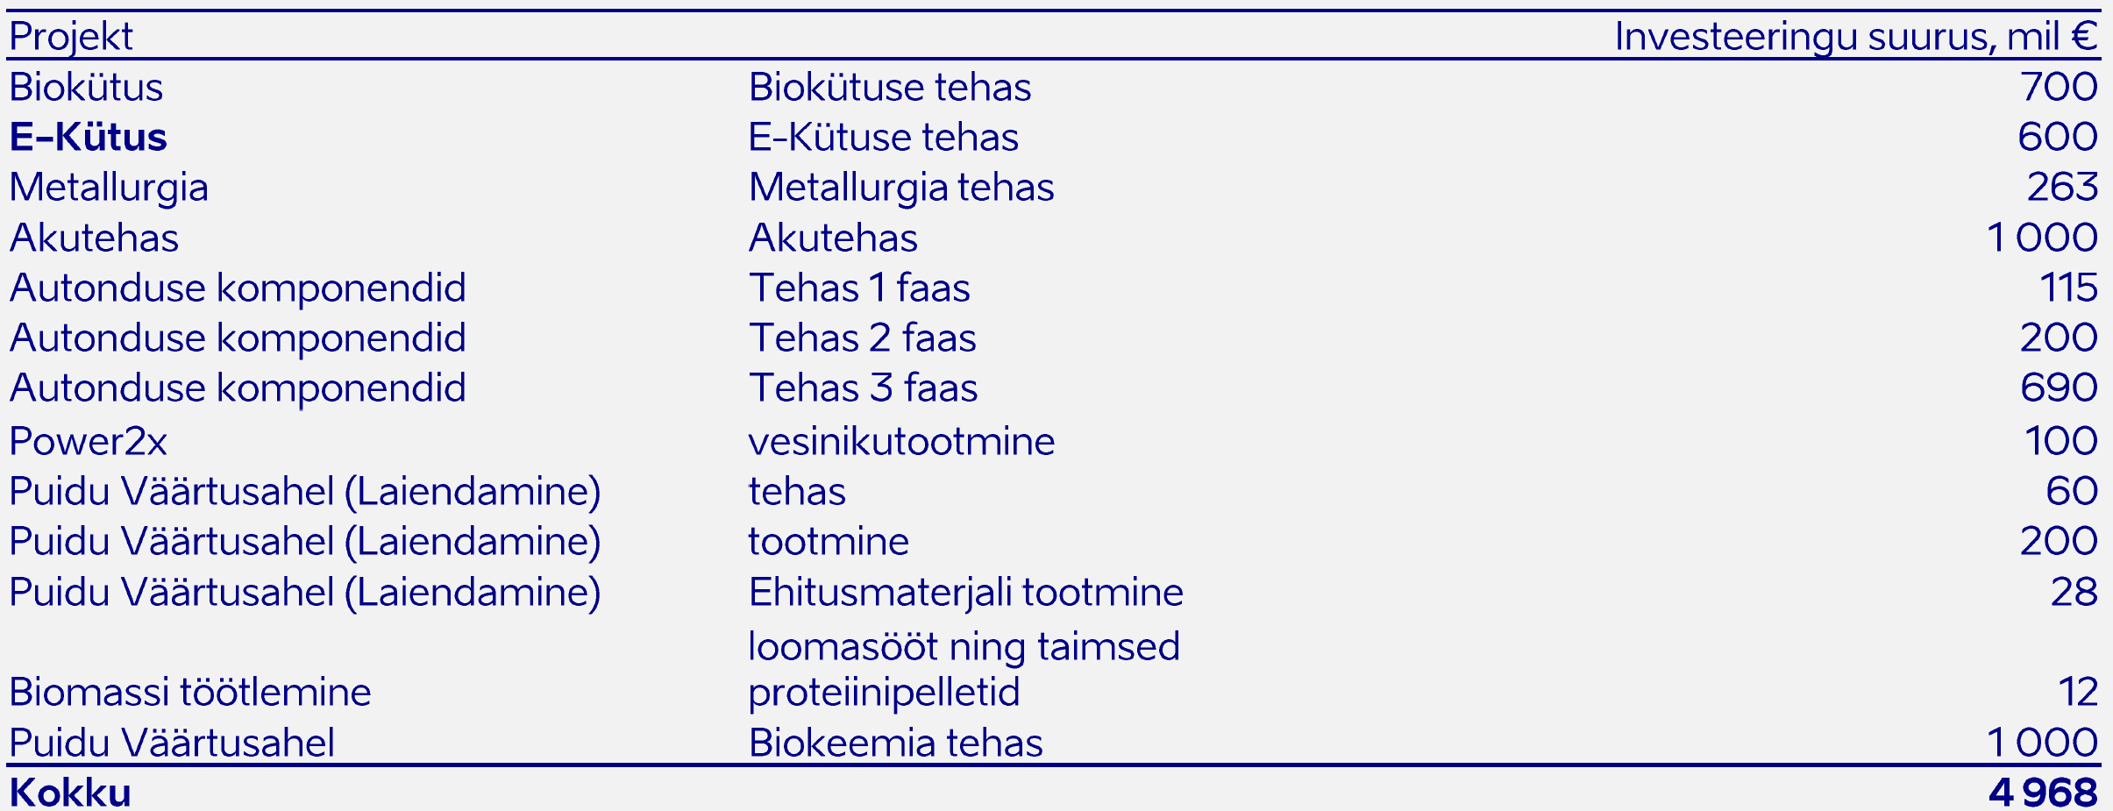
Meretuulepark võimaldab tuua tööstuseid
Eesti ukse taga ootavad energiamahukad investeeringud: ca 5 miljardit eurot
EASi ja Kredexi ühendorganisatsioon analüüsis kaheksat võimaliku projekti näiteks akutootmises, autotööstustes, vesiniku ja e-kütuste tootmises. Nende projektide elektrivajadus on 5,8 TWh-d, mis on 73% tänasest Eesti elektrienergia tarbimisest ning on selge, et ilma lisanduva elektritootmisvõimekuseta neid investeeringuid Eestisse ei tule. Iga tööstus annab riigieelarvesse igal tegutsemisaastal nii (kümnetesse) miljonitesse ulatuvat maksutulu kui ka lisandväärtust SKT-sse.
MERETUULEPARGI MAJANDUSLIK MÕJU |  | Ehituse ajal | Opereerimis-perioodil
1000 MW meretuulepark | lisandväärtus aastas, mEUR/a | 704 | 547
 | Valitsussektori tulud, mEUR/a | 138 | 117
Kokku | SKP kasv aastas, % SKP (2022) | 2% | 1,5%
Meretuulepargi lisandväärtus oleks juba esimese opereerimise kümnendi jooksul 5,5 miljardit eurot ja valitsussektori otsesed tulud 1,2 miljardit eurot. Meretuulepargi eluiga on 30-40 aastat. Sellele lisandub energiamahuka tööstuse lisandväärtus.
Allikas: Taastuvenergia koda

Slide 13

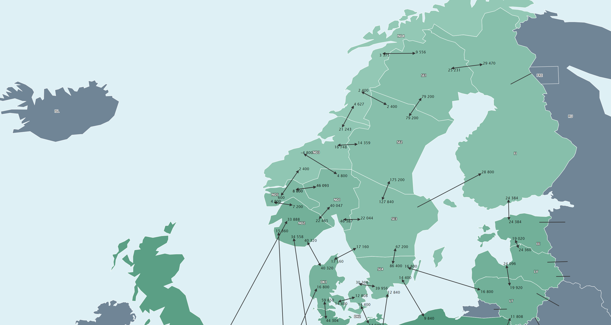



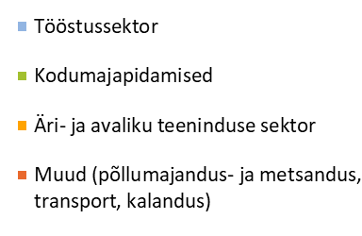


Taastuvenergia arendamise väljakutsed
Baltikumis puudub täna likviidne energiaostulepingute (PPA) turg erinevalt Põhjamaadest, kus tööstustarbimine elaniku kohta on 3-5x suurem
Nord Pool elektriturul on erinevad hinnapiirkonnad, mistõttu tekib piiriüleste energiaostulepingute puhul täiendav hinnapiirkonna risk
Nord Pool tänane turuhind kujuneb tehnoloogiate muutuvkulude baasil, mis ei võimalda kapitalimahukamate, ent madalate muutuvkuludega taastuvenergiat pikaajalises vaates turupõhiselt finantseerida
Perspektiivis on olukorra muutmiseks vaja oluliselt tööstustarbimist Baltikumis suurendada, seda nii majanduse lisasndväärtuse kasvu aga ka PPAde turu tekke seisukohalt
5,2
30,0
46,9
82,1
46,2
0,2
Elektri lõpptarbimine sektorite lõikes (TWh)
7,9
0,8
2,2
9,5
25,8
Allikas: Eurostat (SHARES - 2021)

Slide 14


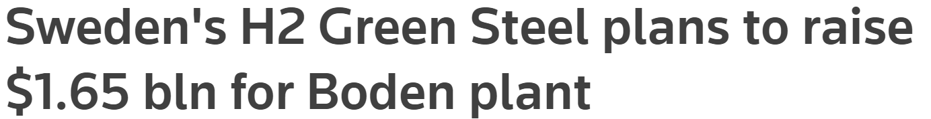




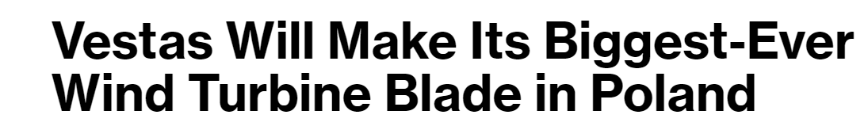
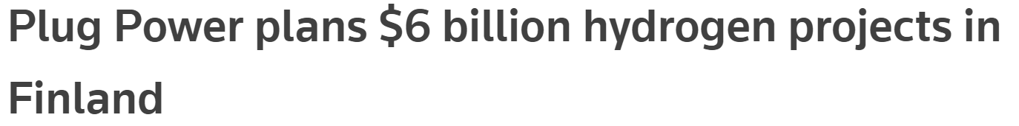


Ambitsioonikad eesmärgid ning ühiskondlik kasu
Süsteemioperaatorite prognoosid
EESTI
Innovatsioon tööstuses
Täna: 9,0 TWh
2035: 11,3 TWh
SOOME
10 000 uut töökohta
3 miljardi väärtuses roheterase eksporti
Elektrolüüserite maht 700 – 800 MW
Google investeerinud 1,2 miljardit dollarit Soome andmekeskustesse
6 andmekeskust Soomes
Rootsis tarbivad andmekeskused aastas ca 3 TWh elektrit
Täna: 87 TWh
2035: 115 – 185 TWh
ROOTSI
Täna: 142 TWh
2030: 197 TWh
NORRA
Täna: 140 TWh
2030: 178 TWh
1 000 uut töökohta kolmes tehases
Elektrolüüserite maht kokku 2,2 GW
Rohevesinik ning lämmastik kohalikele ettevõtetele ning ekspordiks
2022. aastal avas Vestas Poolas tuulikute tehase, kus saab tööd 700 inimest
Vestas on rajamas uut tehast, luues täidendavalt 1000 töökohta
LEEDU
Täna: 12,8 TWh
2030: 18,7 TWh
Allikad:
Eesti – https://energiatalgud.ee/sites/default/files/2024-05/Memo%20elektrihinnast_FIN.pdf
Soome – https://www.fingrid.fi/globalassets/dokumentit/en/news/electricity-market/2023/fingrid_electricity_system_vision_2023.pdf
Rootsi – https://energimyndigheten.a-w2m.se/Home.mvc?ResourceId=213739
Norra – https://www.statnett.no/globalassets/om-statnett/investor-relations/annual-reports/annual-and-sustainability-report-2022.pdf
Leedu – https://www.litgrid.eu/index.php/news-events-/news/31948

Slide 15
Investeeringuriskide maandamise lahendused
Meretuule arendamises on Inglismaa ning Saksamaa turuliidrid, omades 2022. aasta seisuga kokku ~75% rajatud meretuuleparkidest Euroopas (22 GW, kokku 30GW)
  Inglismaa on kasutanud CfD-sid ning Saksamaa on kasutanud FiP skeemi
2021. aastal tuli Euroopas 25.6 GW uut tuuleenergia toomisvõimsust turule, millest ainult 6.9 GW oli kaetud PPA-dega
CfD on ka Euroopa Komisjoni elektrituru disainis kesksel kohal
Ei mere- ega maismaatuuleparkide arendamine Eesti suuruses riigis ei ole suuremas mahus võimalik turupõhiselt (sh PPA) rajada
Euroopa Komisjoni turudisaini muudatusettepanekud
“Eesmärk on hoogustada investeeringuid taastuvenergiasse. Energiaostulepingud ja hinnavahelepingud pakuvad tarbijatele stabiilseid hindu ning annavad ka taastuvenergia tarnijatele kindlat tulu. See vähendab nende finantsriski ja suurel määral kapitalikulusid. Sellega luuakse positiivne mõjuring, kus stabiilsed tulud vähendavad kulusid ja suurendavad nõudlust taastuvenergia järele”
Allikas: https://eur-lex.europa.eu/legal-content/ET/TXT/HTML/?uri=CELEX:52023PC0148
15

Slide 16










Investeeringuriskide maandamise lahendused
Valdavalt on vähemalt 2030. aastani investeeringud meretuuleparkidesse kavandatud EL liikmesriikides CfD-ga
CfD-de maht on suurem kui on meretuuleenergia tarneahela tootmisvõimekus. Konkreetsed CfD-de plaanid on välja öelnud riigid, millel on niikuinii pikaajaline meretuuleparkide rajamise kogemus
Norra
Holland
Juba töös: <0.1GW (9 tuulikut)
Meretuule eesmärk 2030: 3.1GW
2023 oksjon 1.5GW-le kasutades CfD
Juba töös: 2.8GW (496 tuulikut)
Meretuule eesmärk 2030: 16GW
Holland kavatseb hüppeliselt suurendada mereparkide CfD vähempakkumisi.
Oksjonid viiakse läbi järgmise 5 aasta jooksul
Taani
Saksamaa
Juba töös: 2.3W (631 tuulikut)
Meretuule eesmärk 2030: 14.2GW (Põhja- ja Läänemeri)
Taanis on kehtestatud 20-aastane CfD
Juba töös: 8.6GW (1539 tuulikut)
Meretuule eesmärk 2030: 30.5GW (Põhja- ja Läänemeri)
Saksamaa kasutab turupreemiapõhist toetussüsteem
2023. aastal toimub 7 GW võimsuse enampakkumine
Poola
Juba töös: 0GW
Meretuule eesmärk 2030: 5.9GW
2021. aastal jaotati 25-aastased CfD-d alghinnaga 71,8 €/MWh 100 000 MWh/MW eest. Projektide piiratud saadavuse tõttu oksjonit ei korraldatud
Eeldatakse, et 2025. ja 2027. täiendavad CfD 5 GW-le
Prantsusmaa
Juba töös: 0.5GW (80 tuulikut)
Meretuule eesmärk 2030: 3.8GW (Atlandi ja Põhjameri)
Oksjonid planeeritud iga-aastaselt
CfD abil soovitakse saavutada 2030. aasta eesmärk toota 33% oma energiavajadusest taastuvatest allikatest
Iirimaa
UK
Juba töös: <0.1GW (7 tuulikut)
Meretuule eesmärk 2030: 5-6GW (Põhjameri ja Atland)
2023 esimene CfD vähempakkumine
Täiendavad mahud 2023 a. teises pooles ja järgnevatel aastatel
CfD vähempakkumisi korraldatakse suuremas mahus kui 2030 a. eesmärk, et kindlasti projekti realiseeruksid
Juba töös: 13.9GW (2679 tuulikut)
Meretuule eesmärk 2030: 50GW
CfD hinnad on viimasel ajal olnud pidevalt turuhindadest madalamad
Igal järgneval aastal 5-7 GW ulatuses CfD vähempakkumisi
Portugal
Itaalia
Juba töös: 0GW
Meretuule eesmärk 2030: 10GW
- 2023 toimub esimene CfD vähempakkumine vähemalt 1.5-2GW-le
Juba töös: 30MW (10 tuulikut)
Meretuule eesmärk 2030: 3.5GW
kogu maht on kaetud CfD-dega
oksjonid viiakse läbi 2023-2026
16

Slide 17
Tänan!

